Slide 1
回應 大陸先鋒教育聯盟舉隅
開門辦教育落花生Ｄ組

Slide 2
讀《帶上童心看先鋒》心得
陳健一

Slide 3
孩子應該學會的是 「學會學習」
學習是一輩子的事，找出｢處在學習」狀態的動力，尋得個別孩子適性節奏的學習狀態，進行陪伴，是值得努力的志業。

Slide 4
老師會及時的介紹一 些書籍和資料
學校佈局出友善於孩子自主操作、互動、探索的環境很重要。
對應孩子的動能啟動，如何｢及時」尋出適合學習資源回應，也很關鍵。

Slide 5
不停的把你的觀點放在大家的觀點中去比較1
教師促成的操作及討論的情境，也留意互動學習時自己的｢可能」。
有時會｢透過觀點的比較」形成批判式思维的學習網絡。

Slide 6
不停的把你的觀點放在大家的觀點中去比較2
教師促成的操作及討論的情境，也留意互動學習時自己的｢可能」。有時是孩子規劃的提問，教師偶爾的出現；整個過程，教師｢促成」、｢引動」、｢提問」、｢陪伴」等｢適當時候」是有角色的。

Slide 7
不停的把你的觀點放在大家的觀點中去比較3
這種能夠具有｢高度」覺知、意識當下互動、促動可能的教師要如何尋得？會是學群的挑戰。

Slide 8
孩子生活氛圍、教師乍看偶爾的角色、教學資源輔助、學校情境的催化、師生間友善信任情境及倫理，會是孩子｢自主學習」動能及持續學習的關鍵。

Slide 9
提出三個問題，希望和大家討論
周樂生

Slide 10
教師的心魔
如果學校的規模都不大，教師就難避開自己的心魔，例如周XX老師班上學生或家長有地雷或心魔，讓他投射/焦慮/共感，負能量發作，身邊的支援或資源也有限，想詢問各單位會如何協助或處理。

Slide 11
應試教育與雙減政策
考試是揣摩出題，政治介入教育變成揣摩上意，本質依然是集權的單極價值觀。想詢問各位，目前的觀察是政治逐漸引導價值觀，亦或政治只改變應付方法？

Slide 12
中國先進教育的走向
在中國的政治大環境中，辦理先進的教育，看到的是價值觀逐漸多元，抑或是日趨保守？

Slide 13
試著談談：雙減政策的正解
丁志仁

Slide 14
雙減政策的基本探討
正當性
執行上的問題
「雙減」是指要有效減輕義務教育階段學生過重作業負擔和校外培訓負擔
「應試教育」摧殘兒童健康，排擠家庭生活，牢籠整個社會的人才，已是共識。
對一個社會來說，想要節制「應試教育」確實應該全社會立約，以免我不軍備競賽，你軍備競賽，守約的人吃虧。
它不是大家減到 0 ，而是為了維持社會金字塔，大家只平減到某個程度。這個約就很難執行，「任意性」太大，還是會走到「守約的人吃虧 → 政策瓦解」
雙減的本質是「鬆綁」，卻用行政的力道，由上向下強推。本質和手段矛盾。

Slide 15
丁丁覺得正解是…(一)
均優精神與教育自造精神
教育公共化
剛好比最好更好
讓社會去金字塔化，多元化。不用同一把尺去量所有的小朋友，讓小朋友們有形形色色成功的機會。
讓老百姓對「動手打造符合自己需求教育」，有一定的空間。
掐斷特定階層或特定集團可以向其他人民「割韭菜」的社會系統機制。如「金融資本主義」頂層資本家的財富集中泵。這樣所得分配就比較公平，人民不必去搶「割別人韭菜」的位子，躲「被別人割韭菜」的生態區位。這樣教育就可以依「平常心」就好。
平等取得原則
公益規準原則
國庫分擔原則
權責相符原則
公開透明原則

Slide 16
丁丁覺得正解是…(二)
「社會系統」和「教育系統」
相互配適
用自主學習典範養大小孩
讓小孩從小就參與治理自己的學習。
群學：因為「人人為我，我為人人」是群學生態中，每一個同學的優勢博奕策略。
無界學習：把整個世界當成沒有屋頂的大學校。
生活實踐：把生活和學習融合在一起，不儀式化，凡事玩真的。
但是「社會系統」和「教育系統」是相互配適，而不是可各自獨立發展的，要成就這樣多元而均優的社會，就必須改變從小養大小孩的方式。

Slide 17
從社大與十二年國教看成人教育與體制教育協作
度昀奇

Slide 18
社區大學設置簡述
回應解嚴之後，社會重建下社會教育。
具備「知識解放」與「公民社會」
提供學員寬廣紮實
的民主經驗
社區大學設立之初，就希望能朝向公民的、公共的成人教育
Notes:
G a;pl

Slide 19
社大學習與
體制內教育的關係
終身學習與體制內教育－《社大與十二年國教》 訪談顧問老師文字紀錄系列文章2——中華民國振鐸學會丁志仁理事長
以「自發」來說，即是要引進一個新的學習要素「自主學習」。就自主學習來說，社大可以用更快的節奏，去轉變學習的典範，由這種完全由制度或是體制指定人學習、規格化人的學習的情形，轉變到人可以自己動手學習、自己打造自己的學習，以這部分來說，社大相較於體制學校，可以有較快的互動。
而「互動」則應是社大的強項，相較於體制學校來說，社大在「互動」上較有所進展。從典範上來談互動，即是要將原來「人在機構裡學習」的典範，轉換為「人在網絡中學習」的典範，也就是「開門辦教育」，學習場域要由一個個城堡，由城外向裡面搬糧草，轉變為一個個在資源海洋上的島嶼，以無數的軟管延伸到社會各個角落連接資源。
至於「共好」也是社大一直提倡的，學習不是只有讀書，而是要用所學之知識、技能、素養，去對人群以及社會產生一些貢獻，這背後的意識形態其實是我為人人、人人為我，這部分即為社大一直追求的，做得也比體制學校來得好

Slide 20
新莊社大與
十二年國教
社大連結十二年國教──打造社大支持在地教育體系
108課綱強調的素養教育工程與社大的辦學理念與價值不謀而合，而社區大學所強調的學習扎根在地，揉合在地內涵的「地方學」課程特色，可以為新課綱的推展上發揮其社會教育的角色。本校將「社大連結十二年國教」視為細水常流的社區營造計劃。110-112年「社大連結十二年國教」行動策略如下：
共學•陪伴－建置教育工作者支持系統
培力•協力－在地文化行動教室
跨代共學團學習方案

Slide 21
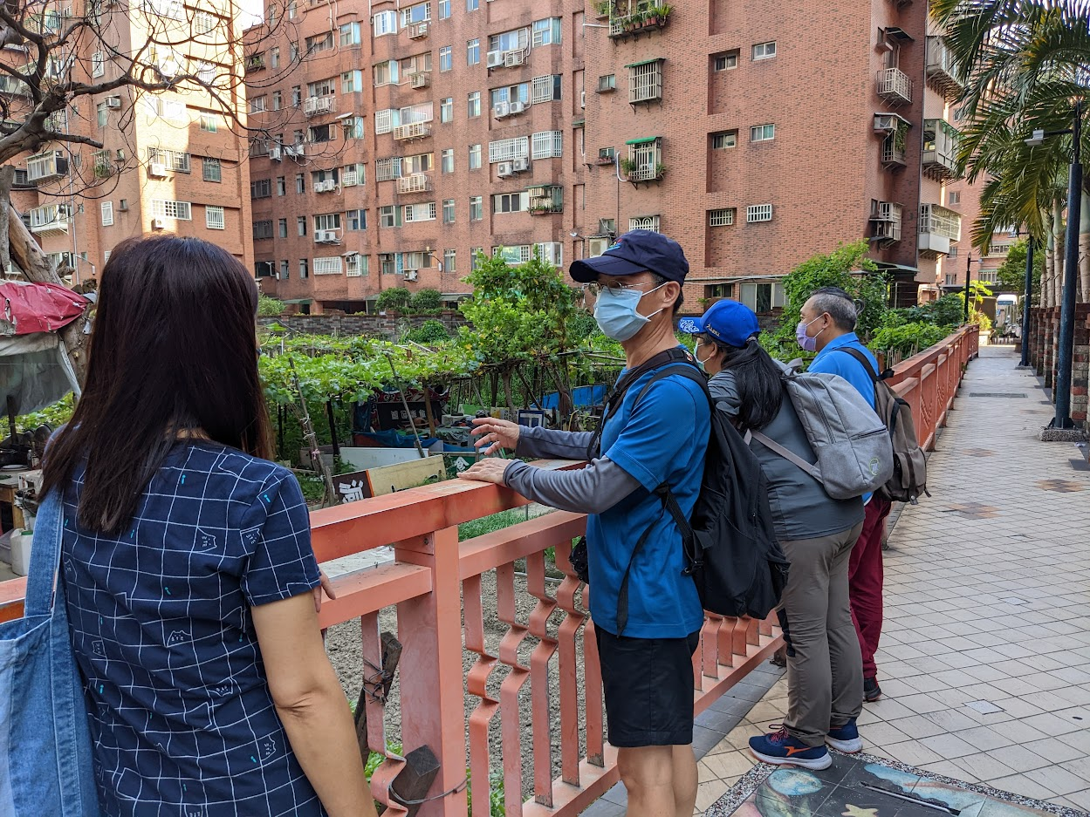
共學•陪伴－建置
教育工作者支持系統
從自身學校周邊社區開始，逐步挖掘、研發一條可從學校出發的特色路徑，是本校連結十二年國教行動策略之一。

Slide 22
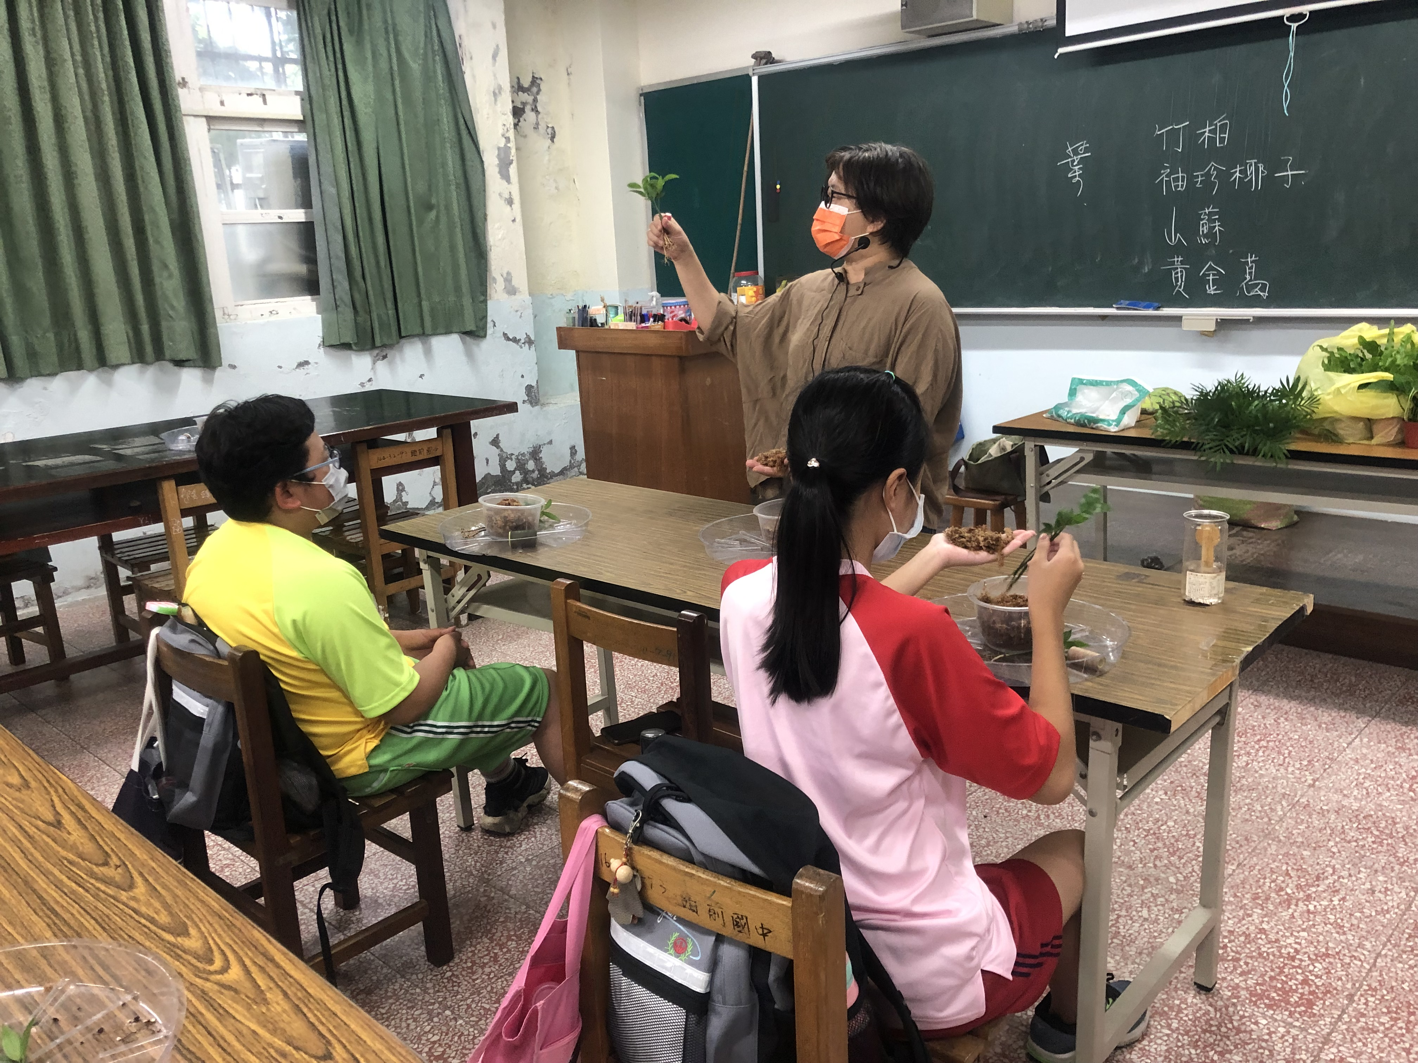
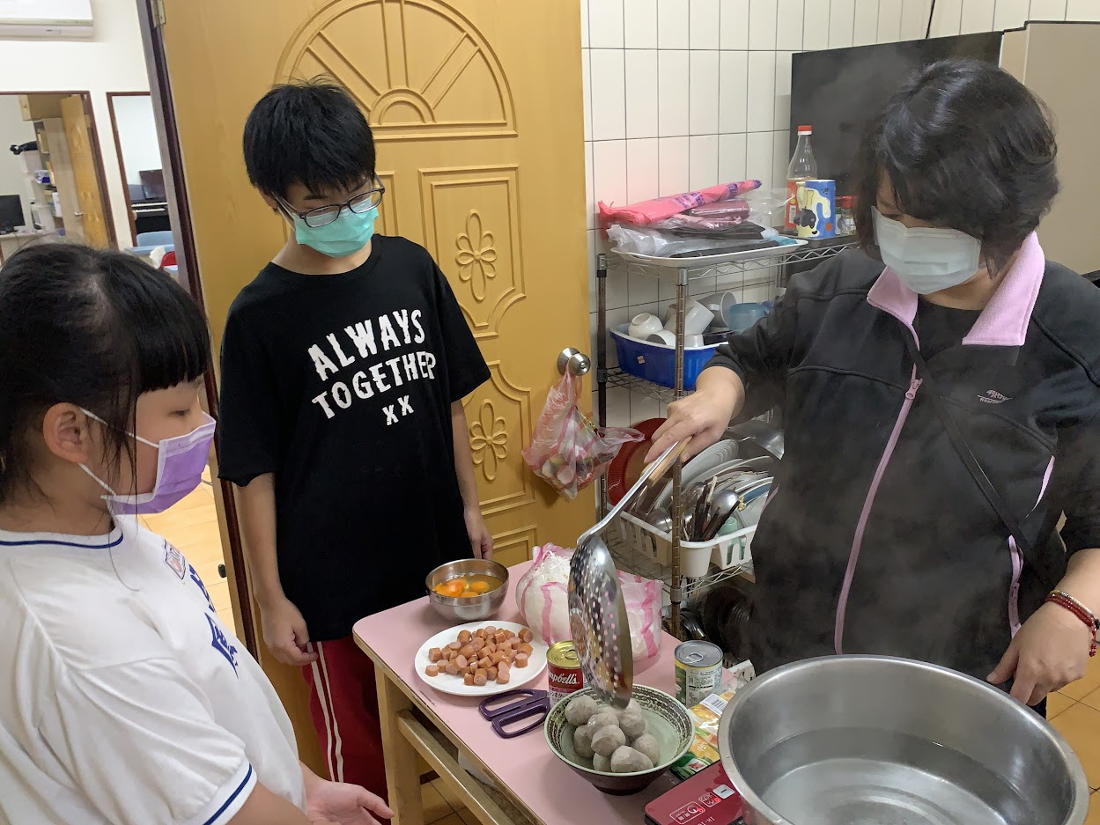
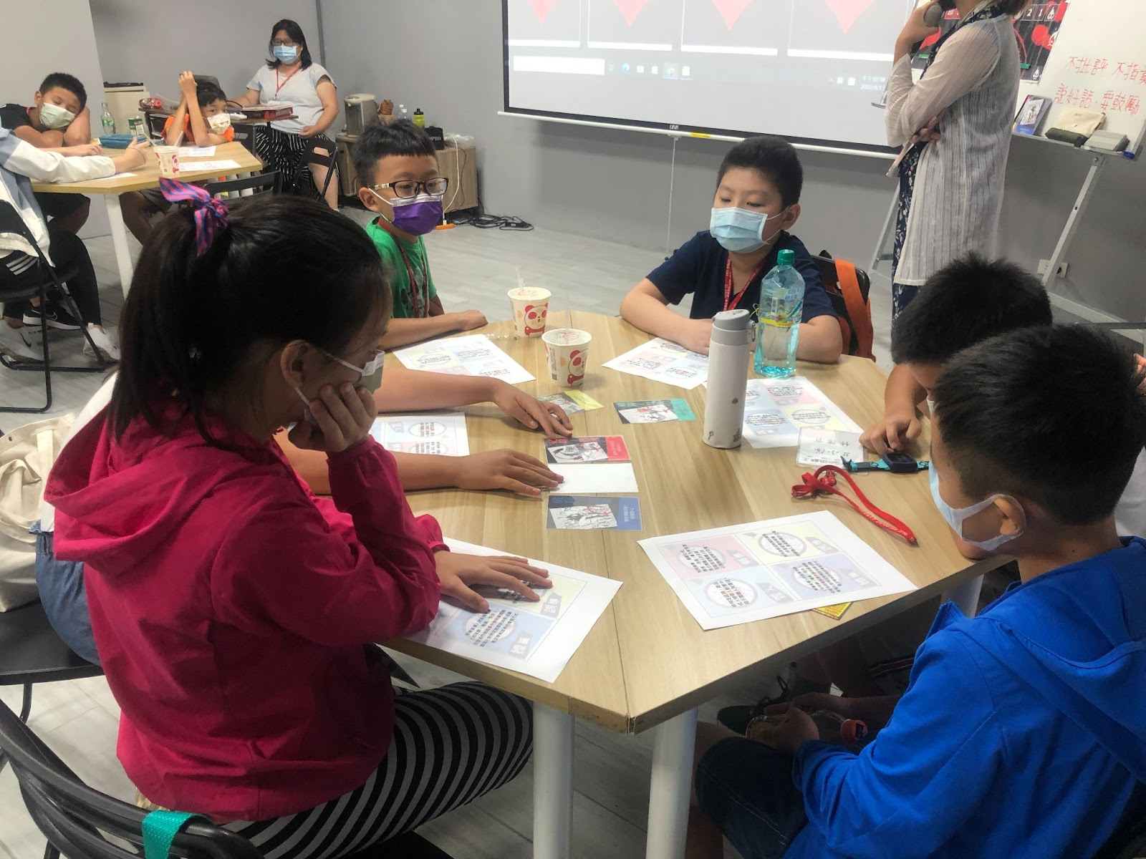
培力•協力－
在地文化行動教室
社大師資進入第8節課，陪伴校內邊緣的孩子
被學校排除孩子，社大老師同學去陪伴 低收入、高關懷的孩子的生活治理能力
舉辦與社會議題有關的學習營隊

Slide 23
跨代共學團學習方案
參考網址
已經進行第三季的「跨代共學團」，嘗試跨出學校大門，希望與在地民間組織、獨立教育工作者合作，透過「尋找學伴•為下一代教育結伴」召喚支持跨代共學理念的家長參與，邀請新莊、泰山和周邊五股、板橋、樹林地區10~15歲的孩子成為共學學伴。在周末假日以跨區、跨齡的共學工作坊或營隊形式，由孩子們自主選課，自我承諾整理學習歷程和參與成果發表。

Slide 24
小結

